Slide 1


Slide 2

Il convient de lancer le mode diaporama pour la diffusion de la leçon en classe
Réservé à l’enseignant (e)

Slide 3




Pictogrammes
Réservé à l’enseignant (e)
L’enseignant parle
Diffusion d’un média
Média en cours de diffusion
Fin du média. Passer au slide suivant
Expliquer, donner une consigne
Désigner un élève

Slide 4

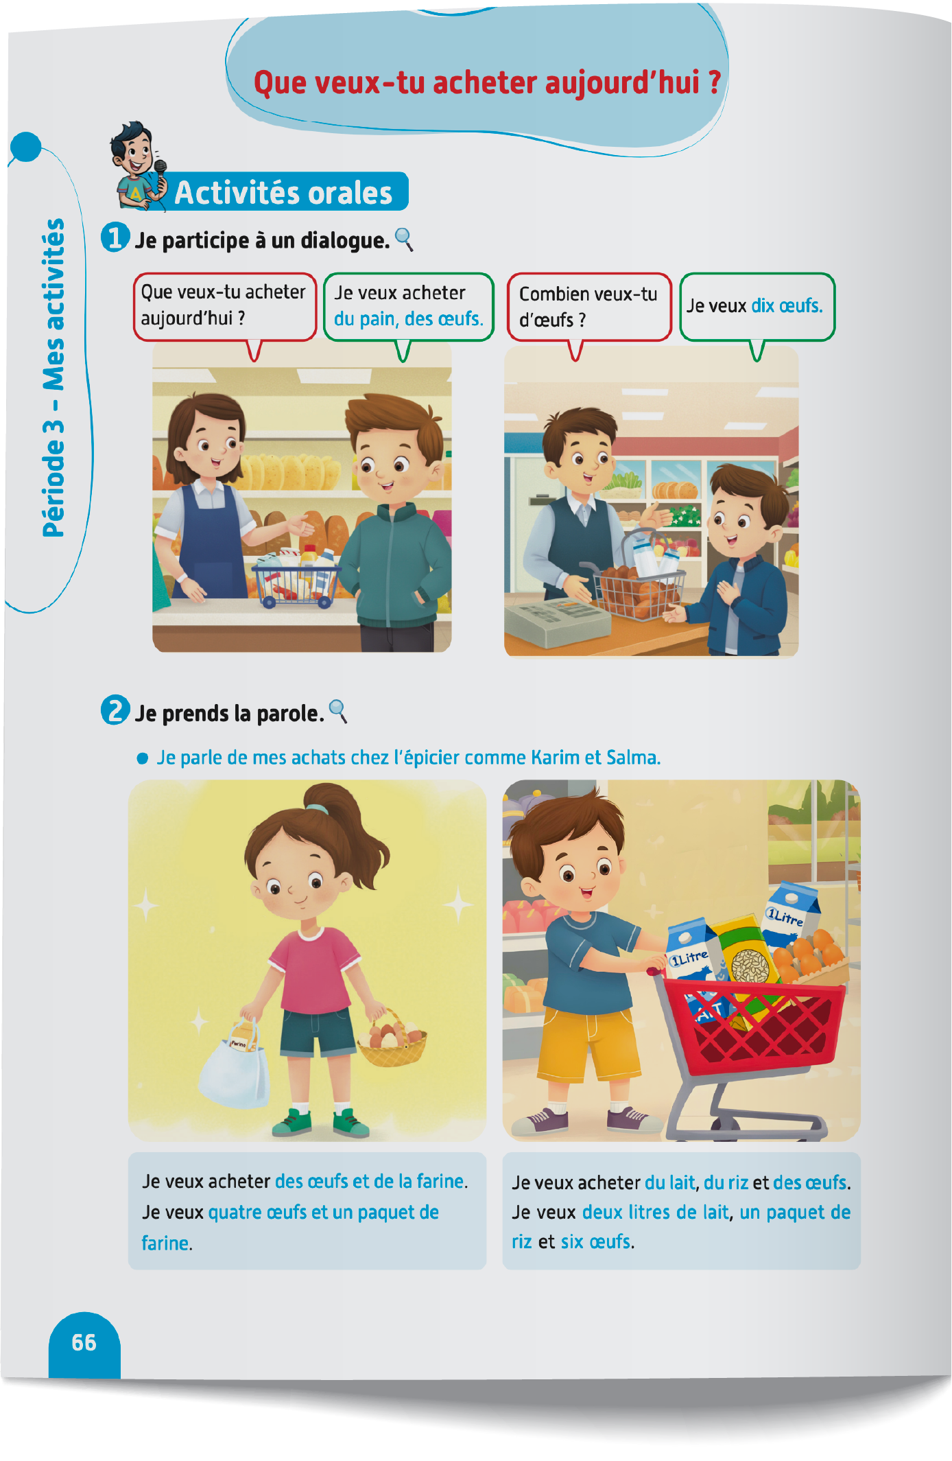
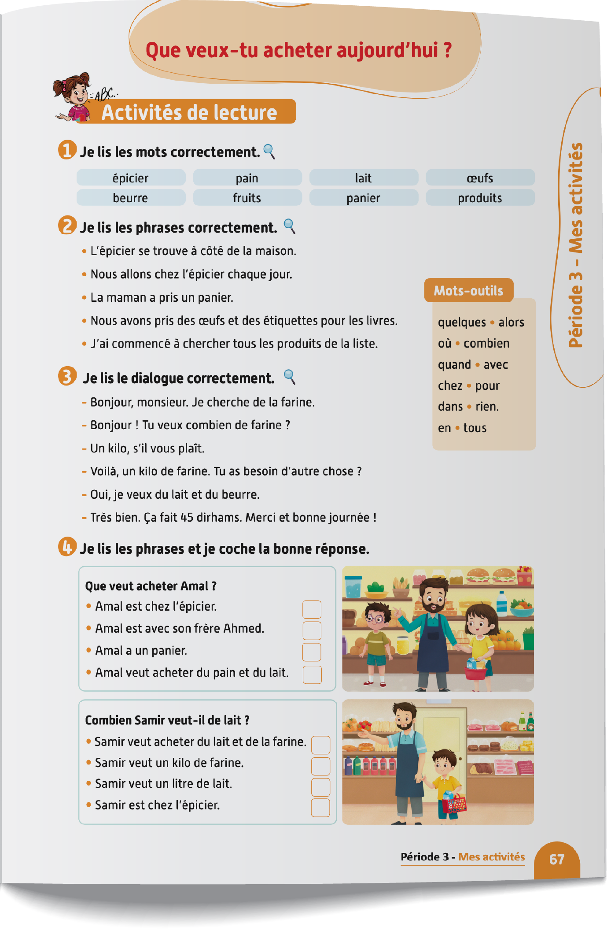
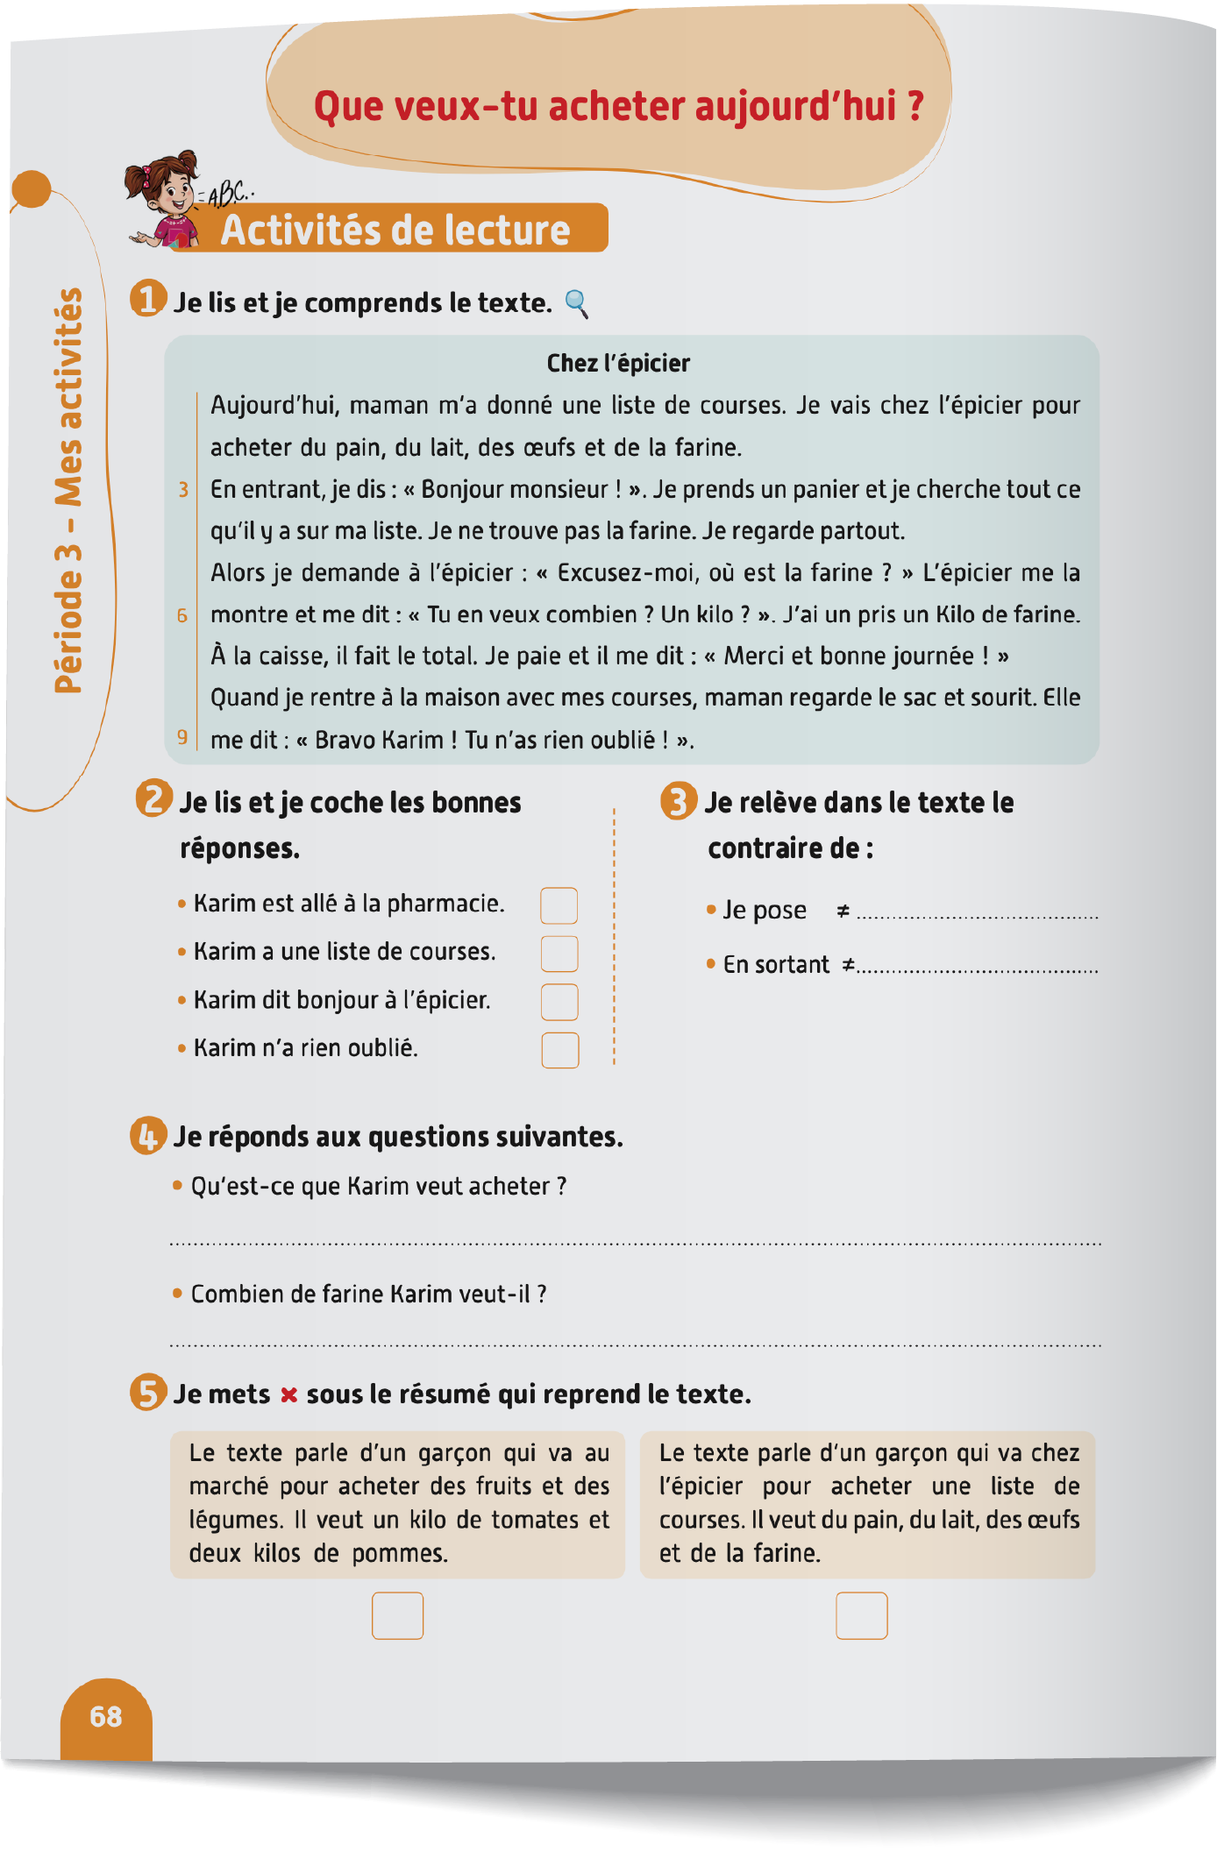
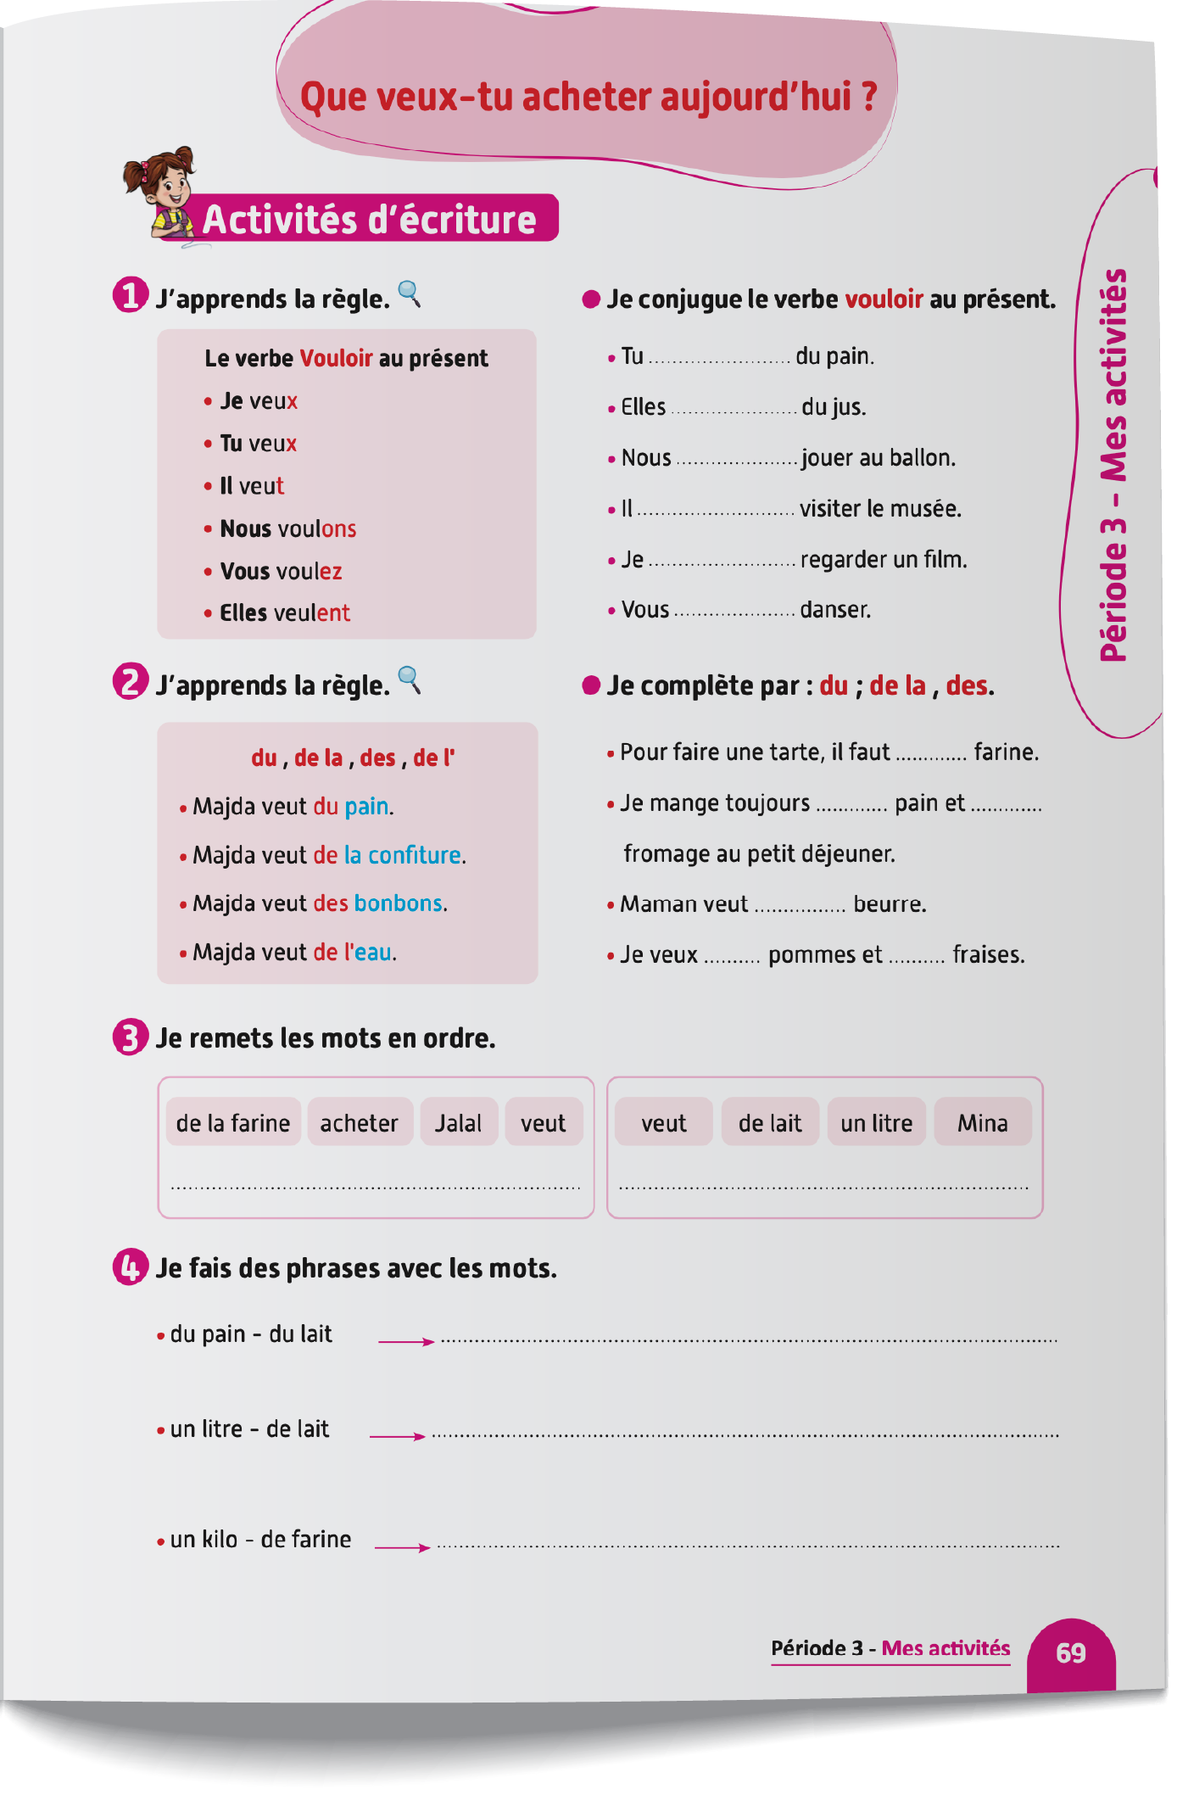
Contenu de la semaine
Réservé à l’enseignant (e)

Slide 5

Organisation de la semaine
Réservé à l’enseignant (e)
Séance 1
Séance 4
Présentation du vocabulaire
Exploitation du vocabulaire
Activités de vocabulaire sur livret
Oral – Dialogue
Lecture – texte
Écriture – Phrases
Séance 2
Séance 5
Oral – Acte de parole 1
Écrit – Point de langue 1
Lecture – Mots avec difficultés
Oral – Prise de parole
Lecture – Compréhension de texte
Écriture – Phrases
Séance 3
Séance 6
Oral - Acte de parole 2
Écrit – Point de langue 2
Lecture – Phrases
Révision
Lecture offerte

Slide 6



Plan de la séance 5
Réservé à l’enseignant (e)
1. Prise de parole
Prendre la parole pour parler de ce qui s’est passé et de ses achats.
Comprendre un texte.
Écrire des phrases.

Slide 7


Bonjour les enfants ! La leçon de français commence maintenant.

Slide 8

Aujourd’hui, nous allons apprendre à parler de ce qui s’est passé et de ce qu’on va acheter en français. Écoutez bien.

Slide 9


Lecture de la vidéo.

Slide 10


Maintenant, vous allez prendre la parole pour parler de ce qui s’est passé et de ce que vous voulez acheter. Vous allez le faire en 3 étapes. Soyez attentifs.
Étape 1
Étape 2
Étape 3

Slide 11
Étape 1 : Je vais vous expliquer la situation.
Étape 1
Étape 2
Étape 3
Situation : Parle de ce qui s’est passé et de tes achats.
Hier, je suis ____[action] du/de la ___ [vélo/trottinette] .
J’ai mal _____ [partie du corps].
Je veux acheter ________ [achat] et ______ [achat].
Je veux ___________[quantité] de _______ [achat].

Slide 12
Étape 2. Chacun réfléchit silencieusement à ce qu’il va dire dans sa prise de parole.
Étape 1
Étape 2
Étape 3
Situation : Parle de ce qui s’est passé et de tes achats.
Hier, je suis ____[action] du/de la ___ [vélo/trottinette] .
J’ai mal _____ [partie du corps].
Je veux acheter ________ [achat] et ______ [achat].
Je veux ___________[quantité] de _______ [achat].

Slide 13
Étape 3. Maintenant, vous allez prendre la parole. Qui veut passer au tableau ?
Étape 1
Étape 2
Étape 3
Situation : Parle de ce qui s’est passé et de tes achats.
Hier, je suis ____[action] du/de la ___ [vélo/trottinette] .
J’ai mal _____ [partie du corps].
Je veux acheter ________ [achat] et ______ [achat].
Je veux ___________[quantité] de _______ [achat].

Slide 14

Maintenant, tout le monde participe. Chacun parle de ce qui s’est passé et de ses achats. Je vais passer entre les rangs pour vous aider.

Slide 15
Plan de la séance 5
Réservé à l’enseignant (e)
Prendre la parole pour parler de ce qui s’est passé et de ses achats.
2. Lecture
Comprendre un texte.
Écrire des phrases.

Slide 16
Prenez vos livrets à la page 68. Nous avons déjà lu ce texte. Maintenant, on va essayer de le comprendre, partie par partie.

Slide 17
Pour chaque partie du texte, on va suivre les mêmes étapes.
Étape 1
Étape 2
Étape 3
Je lis en silence et j’essaie de comprendre le texte.
Je repère les mots difficiles et je demande à mon enseignant(e) de me les expliquer
Je lis la question, puis je cherche la réponse dans le texte.

Slide 18
Lisez silencieusement le texte et essayez de le comprendre.
Partie 1/3
Étape 1
Étape 2
Étape 3
Chez l’épicier
Aujourd’hui, maman m’a donné une liste de courses. Je vais chez l’épicier pour acheter du pain, du lait, des œufs et de la farine. En entrant, je dis : « Bonjour monsieur ! ». Je prends un panier et je cherche tout ce qu’il y a sur ma liste. Je ne trouve pas la farine. Je regarde partout.

Slide 19
Quels sont les mots difficiles dans le texte ? Levez la main. Je vais vous expliquer.
Partie 1/3
Étape 1
Étape 2
Étape 3
Chez l’épicier
Aujourd’hui, maman m’a donné une liste de courses. Je vais chez l’épicier pour acheter du pain, du lait, des œufs et de la farine. En entrant, je dis : « Bonjour monsieur ! ». Je prends un panier et je cherche tout ce qu’il y a sur ma liste. Je ne trouve pas la farine. Je regarde partout.

Slide 20
Lisez la question et cherchez la réponse dans le texte. Qui veut répondre ?
Partie 1/3
Étape 1
Étape 2
Étape 3
Question 1 : Que veut acheter Karim ?
Chez l’épicier
Aujourd’hui, maman m’a donné une liste de courses. Je vais chez l’épicier pour acheter du pain, du lait, des œufs et de la farine. En entrant, je dis : « Bonjour monsieur ! ». Je prends un panier et je cherche tout ce qu’il y a sur ma liste. Je ne trouve pas la farine. Je regarde partout.

Slide 21
La question est « Que ? ». Je cherche des objets dans le texte. La réponse est : Karim veut acheter du pain, du lait, des œufs et de la farine.
Partie 1/3
Etape 1
Etape 2
Etape 3
Question 1 : Que veut acheter Karim ?
Chez l’épicier
Aujourd’hui, maman m’a donné une liste de courses. Je vais chez l’épicier pour acheter du pain, du lait, des œufs et de la farine. En entrant, je dis : « Bonjour monsieur ! ». Je prends un panier et je cherche tout ce qu’il y a sur ma liste. Je ne trouve pas la farine. Je regarde partout.

Slide 22
On passe à la deuxième partie du texte. Lisez en silence et essayez de comprendre.
Partie 2/3
Étape 1
Étape 2
Étape 3
Alors je demande à l’épicier : « Excusez-moi, où est la farine ? » L’épicier me la montre et me dit : « Tu en veux combien ? Un kilo ? ». J’ai pris un kilo de farine. À la caisse, il fait le total. Je paie et il me dit : « Merci et bonne journée ! »

Slide 23
Quels sont les mots difficiles dans le texte ? Levez la main. Je vais vous expliquer.
Partie 2/3
Étape 1
Étape 2
Étape 3
Alors je demande à l’épicier : « Excusez-moi, où est la farine ? » L’épicier me la montre et me dit : « Tu en veux combien ? Un kilo ? ». J’ai pris un kilo de farine. À la caisse, il fait le total. Je paie et il me dit : « Merci et bonne journée ! »

Slide 24
Lisez la question et cherchez la réponse dans le texte. Qui veut répondre ?
Partie 2/3
Étape 1
Étape 2
Étape 3
Question 2 : Combien de farine veut Karim ?
Alors je demande à l’épicier : « Excusez-moi, où est la farine ? » L’épicier me la montre et me dit : « Tu en veux combien ? Un kilo ? ». J’ai pris un kilo de farine. À la caisse, il fait le total. Je paie et il me dit : « Merci et bonne journée ! »

Slide 25
La question est : « combien ? » Je cherche dans le texte une quantité. La réponse est : Karim veut un kilo de farine.
Partie 2/3
Étape 1
Étape 2
Étape 3
Partie 2/3
Question 2 : Combien de farine veut Karim ?
Alors je demande à l’épicier : « Excusez-moi, où est la farine ? » L’épicier me la montre et me dit : « Tu en veux combien ? Un kilo ? ». J’ai pris un kilo de farine. À la caisse, il fait le total. Je paie et il me dit : « Merci et bonne journée ! »

Slide 26
On passe à la troisième partie du texte. Lisez en silence et essayez de comprendre.
Partie 3/3
Étape 1
Étape 2
Étape 3
Quand je rentre à la maison avec mes courses, maman regarde le sac et sourit. Elle me dit : « Bravo Karim ! Tu n’as rien oublié ! ».

Slide 27
Quels sont les mots difficiles dans le texte ? Levez la main. Je vais vous expliquer.
Partie 3/3
Étape 1
Étape 2
Étape 3
Quand je rentre à la maison avec mes courses, maman regarde le sac et sourit. Elle me dit : « Bravo Karim ! Tu n’as rien oublié ! ».

Slide 28
Lisez la question et cherchez la réponse dans le texte. Qui veut répondre ?
Partie 3/3
Étape 1
Étape 2
Étape 3
Question 3 : Que dit la maman à Karim ?
Quand je rentre à la maison avec mes courses, maman regarde le sac et sourit. Elle me dit : « Bravo Karim ! Tu n’as rien oublié ! ».

Slide 29
La question est : « Que dit ? » Je cherche ce que la maman a dit dans le texte. La réponse est : Bravo Karim ! Tu n’as rien oublié !
Partie 3/3
Etape 1
Etape 2
Etape 3
Question 3 : Que dit la maman à Karim ?
Quand je rentre à la maison avec mes courses, maman regarde le sac et sourit. Elle me dit : « Bravo Karim ! Tu n’as rien oublié ! ».

Slide 30
Prenez vos livrets à la page 68. Relisez le texte en silence pour le comprendre. Si vous ne comprenez pas un mot, demandez à votre voisin ou levez la main pour que je vous aide.

Slide 31
Plan de la séance 5
Réservé à l’enseignant (e)
Prendre la parole pour parler de ce qui s’est passé et de ses achats.
Comprendre un texte.
3. Écriture
Écrire des phrases.

Slide 32

Maintenant, nous allons faire de l’écriture. Prenez vos cahiers.

Slide 33
Lisez et observez ces phrases. Vous allez les écrire après. Tenez-vous prêts.
Sami veut acheter du lait.
Manal veut un kilo de farine.

Slide 34


Dictée en cours.

Slide 35
Deuxième dictée en cours.

Slide 36

Corrigez.
Sami veut acheter du lait.
Manal veut un kilo de farine.

Slide 37
Maintenant, écrivez sur vos cahiers une phrase correcte avec les deux mots suivants.
litre - lait

Slide 38
Qui veut lire sa phrase ?
litre - lait

Slide 39
Corrigez. Une phrase correcte est : Il veut deux litres de lait.
Il veut deux litres de lait.

Slide 40
Prenez vos livrets à la page 69.

Slide 41

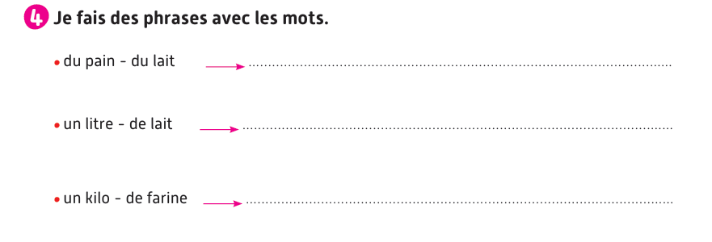
Vous allez faire l’activité 4. Je vais vous expliquer la consigne et passer entre les rangs pour vous aider.

Slide 42
Corrigez.
Nada veut acheter du pain et du lait.
Karim veut un litre de lait.
La maman veut un kilo de farine.

Slide 43

Notez les devoirs à faire à la maison. Vous allez relire le texte de la page 68 et répondre aux questions.

Slide 44
La séance d’aujourd’hui est terminée. À bientôt.

